Slide 1
ПІД КРИЛОМ НАДІЙНОЇ КОМПАНІЇ! ®

Slide 2
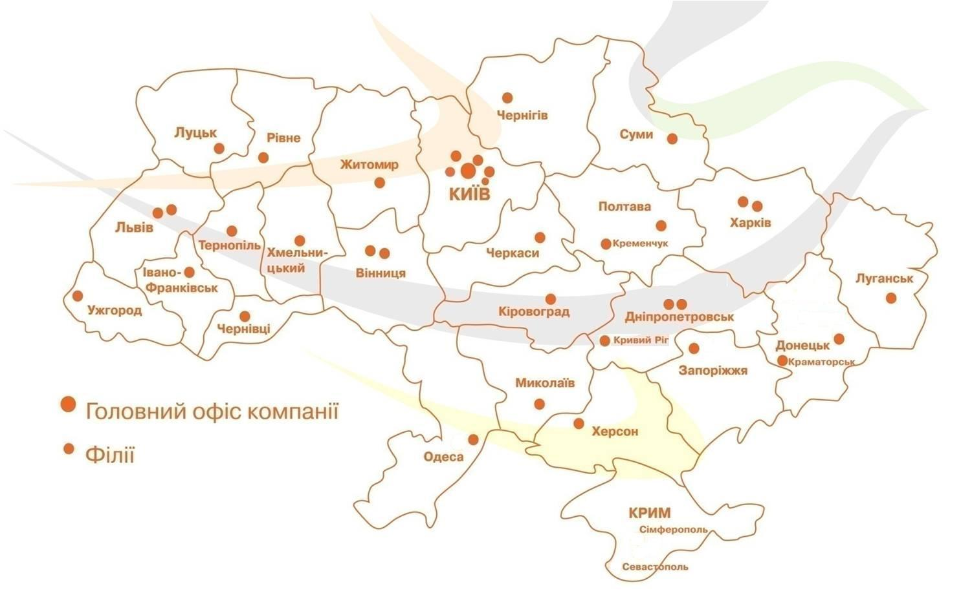
КАРТА РЕГІОНАЛЬНОЇ МЕРЕЖІ

Slide 3
ОСНОВНІ ПОКАЗНИКИ ДІЯЛЬНОСТІ
Більше 28 років на ринку страхування України
41 ліцензія на добровільні та обов’язкові види страхування
Рейтинг фінансової стійкості за національною шкалою на рівні «uaАА», який компанія підтверджує кожний квартал результатами своєї діяльності
Регіональна мережа - 45 регіональних підрозділів з продажу по всій Україні
Учасник ініціації пулу для страхування воєнних ризиків в Україні
Активи 295,30 млн грн
Страхові резерви 118,88 млн грн
Коєфіцієнт забезпеченості власними засобами 0,75
Рівень покритя інвестиційними активами та грошовими засобами 1,5
Фактичний запас платоспроможності 166,4 млн.грн. що більш ніж на 120 млн.грн. перевищує нормативний, який складає 46,23 млн.грн.
Виплати за 9 місяців 2022р. 47,5 млн грн

Slide 4
ВИДИ СТРАХУВАННЯ З ДОПОВНЕННЯМ ВОЄННИМИ РИЗИКАМИ
СТРАХУВАННЯ МАЙНА
СТРАХУВАННЯ ТРАНСПОРТНИХ ЗАСОБІВ
СТРАХУВАННЯ ВАНТАЖІВ
СТРАХУВАННЯ ВІД НЕЩАСНОГО ВИПАДКУ
СТРАХУВАННЯ АВІАЦІЙНИХ ТА МОРСЬКИХ РИЗИКІВ на підставі уніфікованих міжнародних правил та застережень

Slide 5
Міжнародні застереження воєнних ризиків
INSTITUTE WAR CLAUSES (CARGO), CL385, 1/01/09
INSTITUTE WAR CLAUSES (air cargo, ex sending by Post), CL385 1/01/09
BIMCO War Risks Clause for Time Chartering 2013 (CONWARTIME 2013)
AVN 48B ("War, Hijacking and Other Perils Exclusion Clause")
LSW 555 D EN– Aviation Hull ”War and allied perils” Policy
AVN 52E – Extended Coverage Endorsement (Aviation Liabilities)
Aviation War Risk Insurance Program by FAA
Airline Finance/lease Contract Endorsement (Hull War) AVN 67C
“50/50 Provisional Claims Settlement Clause” AVS 103
Paramount War Clause

Slide 6
Застереження щодо воєнних ризиків (вантажі)
Risks 1. This insurance covers, except as excluded by the provisions of Clauses 3 and 4 below, loss of or damage to the subject-matter insured caused by 1.1 war civil war revolution rebellion insurrection, or civil strife arising there from, or any hostile act by or against a belligerent power 1.2 capture seizure arrest restraint or detainment, arising from risks covered under 1.1 above, and the consequences thereof or any attempt thereat 1.3 derelict mines torpedoes bombs or other derelict weapons of war. | Цим страхуванням покривається, за винятком як визначено в умовах 3 та 4 нижче, збиток або пошкодження застрахованому майну внаслідок: 1.1. війни, збройного конфлікту не міжнародного характеру, дій, спрямованих на насильницьку зміну чи повалення конституційного ладу або на захоплення державної влади, і як наслідок – масові заворушення, або будь-якої збройної агресії 1.2. захоплення, арешту, будь-якого обмеження доступу, примусового відчуження або вилучення майна внаслідок ризиків в ст.1.1. та наслідків таких дій 1.3. дій покинутих мін, торпед, бомб або інших покинутих знарядь війни

Slide 7
ВОЄННІ РИЗИКИ (каско транспортні засоби)
Страховий випадок –
це пошкодження, знищення (загибель) або втрата Застрахованого ТЗ в цілому, або окремих його деталей та частин, внаслідок одного або декількох ризиків: вибуху або потрапляння боєприпасів, мін, бомб та боєголовок, ракет, дії інших знарядь та засобів війни, крім ядерної, біологічної, хімічної зброї.

Slide 8
ВОЄННІ РИЗИКИ (страхування майна)
Страховий випадок
вибух або пряме потрапляння боєприпасів, що містять вибухові речовини; артилерійських, мінометних, ракетних боєприпасів, мін, бомб та боєголовок, керованих і балістичних ракет, крім ядерної, біологічної, та хімічної зброї.
падіння на застраховане майно повітряних суден військових типів та/або дистанційно пілотованих об’єктів чи їхніх частин, а також розливу палива, що знаходиться в баках цього літаючого апарату;

Slide 9
ВОЄННІ РИЗИКИ (страхування вантажів)
Страховий випадок
ризик пошкодження або знищення (втрати) вантажу в результаті прямого та безпосереднього попадання в нього або в ТЗ, що його транспортує, мін, бомб, касетних бомб, торпед або інших знарядь війни (боєприпасами);
також в результаті маневрування ТЗ, що транспортує вантаж, необхідним для уникнення влучання будь-яких знарядь війни або потрапляння під уламки будь-яких знарядь війни, ракет чи збитих пілотованих повітряних суден чи дистанційно пілотованих об’єктів.
При чому, такий ризик не покривається, якщо страхувальник або перевізник, який транспортує застрахований вантаж, не дотримується правил мінної безпеки при керуванні ТЗ порушуючи заборону та нехтуючи обмеженнями проїзду забороненою територією.
Покриття діє для наземних перевезень!

Slide 10
Воєнні ризики (Страхування від нещасного випадку)
Нещасні випадки, пов'язані із воєнними ризиками:
Травма / поранення, контузія, каліцтво, смерть або загибель внаслідок бойових уражень або дій з боку противника у разі застосування стрілецької зброї, гранат та/або в результаті вибуху артилерійських снарядів, мінометних мін, ракетних боєприпасів, авіабомб та боєголовок, керованих і балістичних ракет, крім ядерної, біологічної, та хімічної зброї.

Slide 11
ТЕРИТОРІЯ ДІЇ ДОГОВОРІВ СТРАХУВАННЯ
Територія України, крім:
територій проведення воєнних (бойових) дій або які перебувають в тимчасовій окупації, оточенні (блокуванні), також тимчасово анексованих територій України, а також територій проведення операцій Об’єднаних сил.
територій, що розташовані на відстані до 100 (ста) кілометрів від Зони стикання (згідно з Додатковим протоколом до Женевських конвенцій від 12 серпня 1949 року, що стосується захисту жертв міжнародних збройних конфліктів (Протокол I), від 8 червня 1977 року).
район воєнних (бойових) дій – це визначена рішенням Головнокомандувача Збройних Сил України частина сухопутної території України, повітряного або/та водного простору, на якій впродовж певного часу ведуться або/та можуть вестися воєнні (бойові) дії.

